Slide 1
КГБУЗ «Владивостокский клинико-диагностический центр» Проект «Прогулка с врачом»
Руководитель проекта Кабиева А.А.
главный врач КГБУЗ «ВКДЦ»

Slide 2
Приоритетная задача Проекта «Прогулка с врачом»
Пропаганда идей здорового образа жизни путём компетентного информирования населения г. Владивостока и Приморского края об обязательной профилактической диагностике своего здоровья и приобщение граждан к аэробным физическим нагрузкам, снижающим риск развития хронических неинфекционных заболеваний.

Slide 3
Проект «Прогулка с врачом» был запущен во Владивостоке в 2012 году успешно реализуется на протяжении 7 лет. За этот период в нём приняло участие более 7000 человек.
С 2014 года работа по Проекту началась в других городах и муниципальных образованиях Приморского края

Slide 4
Здоровье общества – интегральная величина, отображающая качество жизни и создающая благоприятные возможности для успешного будущего развития государства. В числе других факторов, определяющих здоровье человека, экологическая ситуация (20%), наследственность (20%), качество работы системы здравоохранения (10%). Согласно этим данным, формирование у граждан стремления вести ЗОЖ должно стать приоритетным направлением деятельности всех социальных сфер общества, в противном случае риск снижения интегрального показателя здоровья нации и здоровья каждого её индивида возрастёт минимум на 50%. В обеспечении и поддержании здоровья индивида, как составляющей общества в целом, наиболее важную роль играет приверженность здоровому образу жизни (ЗОЖ) – 50%.

Slide 5
Чему способствует Проект «Прогулка с врачом»
Проект Акции Прогулка с врачом способствует рациональной организации жизнедеятельности человека на базе его ключевых биологических и социальных жизненно важных форм поведения – поведенческих факторов, которые вырабатывают навыки ЗОЖ. Пропаганда ЗОЖ в рамках Прогулки с врачом направлена на: положительное и результативное снижение или устранение факторов риска заболеваний и уменьшение затрат на лечение, увеличение продолжительности активной жизни, получение положительных эмоций, обеспечивающих хорошее взаимоотношение в семье и коллективе, на умение человека реализовать потребности в самоактуализации и самореализации, обеспечивающих высокую социальную активность и социальный успех, повышение работоспособности организма, отказ или неприобщение к вредным привычкам, умение рационально организовывать и распределять время с обязательным использованием средств и методов активного отдыха, хорошее настроение и оптимизм.

Slide 6
Цель Проекта «Прогулка с врачом»
Формирование у населения навыков ведения здорового образа жизни в части повышения двигательной активности на всей территории Приморского края.

Slide 7
Задачи проекта «Прогулка с врачом»
Задача №1.
Проведение первого этапа: подготовка Акции «Прогулка с врачом»
Задача №2.
Проведение второго этапа: информационное обеспечение Акции
Задача №3.
Проведение третьего этапа: работа с населением в ходе Акции (непосредственно сама «Прогулка с врачом»)
Задача №4
Работа с журналистами приглашённых СМИ: освещение целей мероприятия
Задача №5.
Анкетирование участников Акции
Задача №6
Проведение заключительного этапа Акции
Задача №7
Дальнейшая работа по приобщению к участию в проекте «Прогулка с врачом» медицинских работ

Slide 8
Описание мероприятия (Сценарий)
Украшение площадки баннерами, воздушными шарами
Лекции по двигательной активности и профилактике ССЗ
Измерение артериального давления, пульсоксиметрия
Викторина
Индивидуальное консультирование
Соцопрос
Мастер-класс по общеукрепляющей гимнастике и против стресса
Мастер-класс по скандинавской ходьбе
Время проведение 3 часа
Интервью для местных СМИ

Slide 9
Качественные результаты Проекта «Прогулка с врачом»
1. Приобщение к участию в проекте возможно большего числа лиц;
2. Повышение осведомлённости и заинтересованности в снижении факторов риска ХНИЗ;
3. Распространение идеи внедрения проекта «Прогулка с врачом» во всех районах г. Владивостока и территориях Приморского края;
4. Создание мотивации у каждого индивида и общества в целом к ведению здорового образа жизни, повышению двигательной активности;
5. Формирование позитивного настроя к ведению здорового образа жизни у детей и подростков в целях укрепления и сохранения здоровья молодого поколения страны;
6. Снижение, в конечном счёте, роста ХНИЗ и факторов риска их развития в результате формирования у людей навыков ЗОЖ

Slide 10
УСПЕШНОСТЬ Проекта «Прогулка с врачом»
Интерес жителей Владивостока, общественных организаций и рабочих коллективов к пректу на протяжении 7 лет
Регулярность мероприятий ( каждая суббота, 10 час. Утра не зависимо от времени года, погоды и праздничных дней.
Принятие опыта другими организациями (АНО»Твой ЗОЖ», Арсеньевская ЦГБ), отдельными группами граждан в различных городах и муниципальных районах Приморского края (Находка, Уссурийск, Красноармейский район, Пограничный район и другие)
Снижение фактора риска «Низкая физическая активность» в развитии хронических неинфекционных заболеваний в Приморском крае с 24% в 2017г до 17% в 2019 году

Slide 11
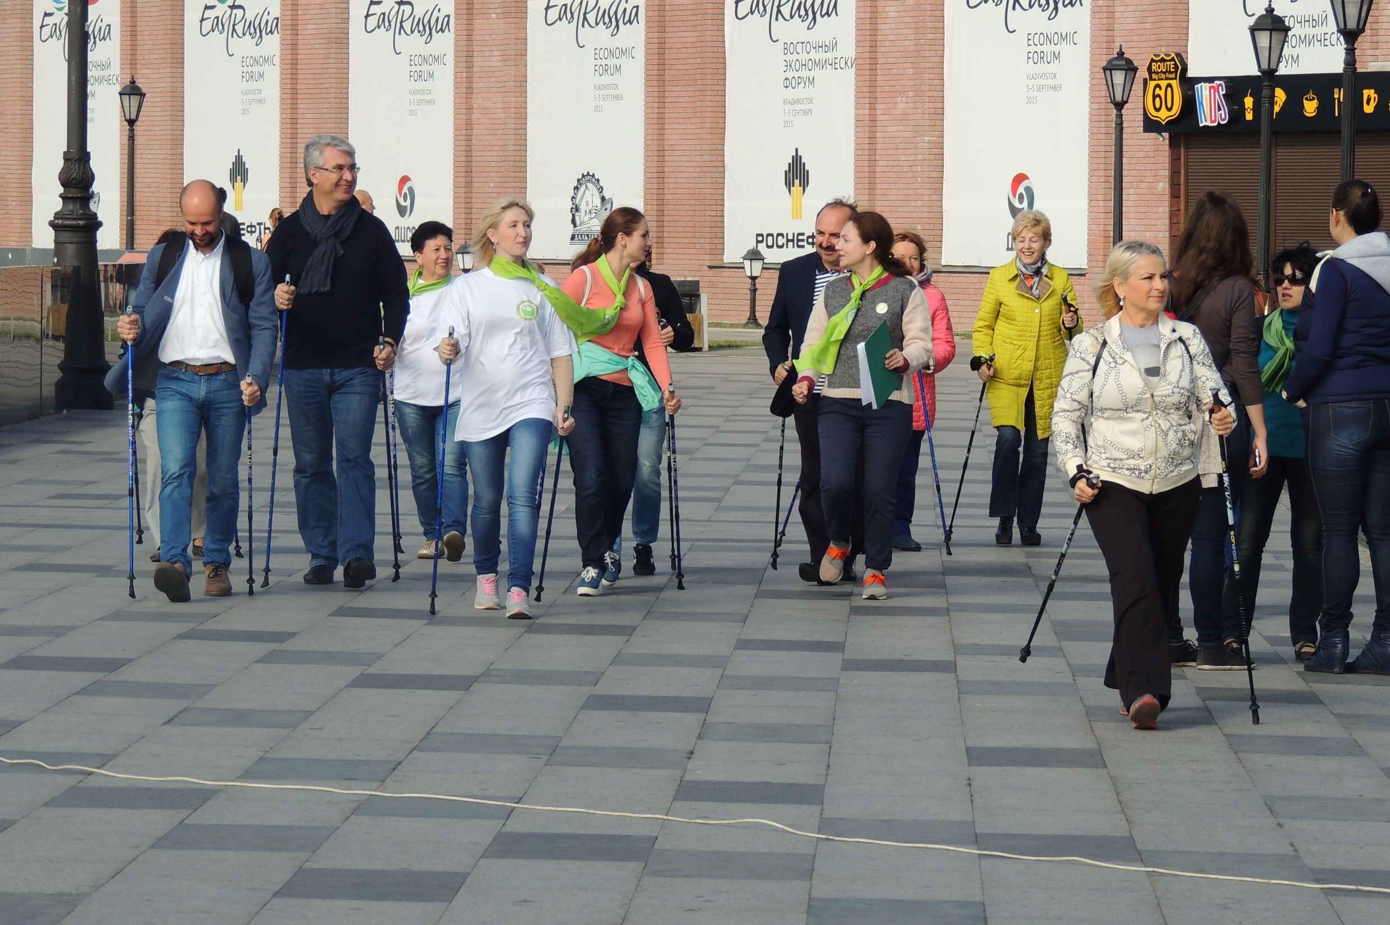

Slide 12
Благодарим за внимание!

